Slide 1

Project Capstone
Prediction Students adaptability Level Online Education
Dicky Wahyudi
Dodi Syahputra Panjaitan

Slide 2

Apa itu Machine Learning?
Machine Learning (ML) adalah bagian dari Artificial Intelligence (AI), yaitu membuat AI menyelesaikan tugas tanpa diberi instruksi khusus. Intinya, ini tentang mengajari mesin cara belajar!

Slide 3
Latar Belakang
Populernya pendidikan berbasis online di seluruh dunia
Tingkat adaptabilitas terhadap lingkungan pembelajaran online
Faktor yang mempengaruhi dalam beradaptasi dalam lingkungan pembelajaran online
Tingkat adaptabilitas terhadap lingkungan pembelajaran online

Slide 4
Ide/Solusi
Membuat sistem prediksi Dengan menganalisis usia, jenis kelamin, lokasi, dan faktor lainnya melalui pemanfaatan Kecerdasan Buatan (AI) dan Machine Learning

Slide 5
Tujuan
Tujuan dari pembuatan aplikasi kecerdasan buatan (AI) dan Machine Learning untuk menganalisis tingkat adaptabilitas siswa terhadap lingkungan pembelajaran online.

Slide 6

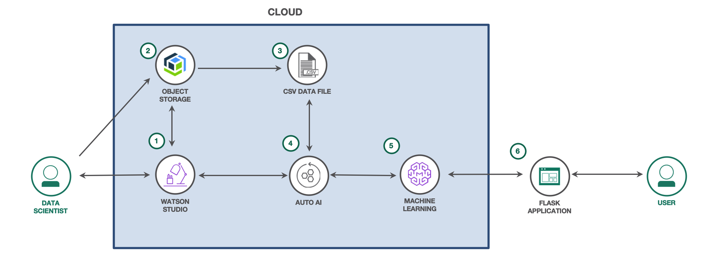
Flowchart

Slide 7
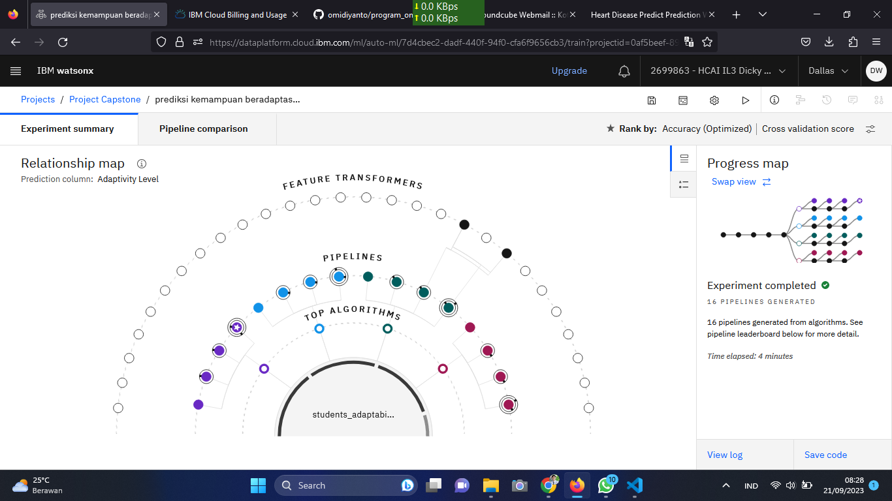
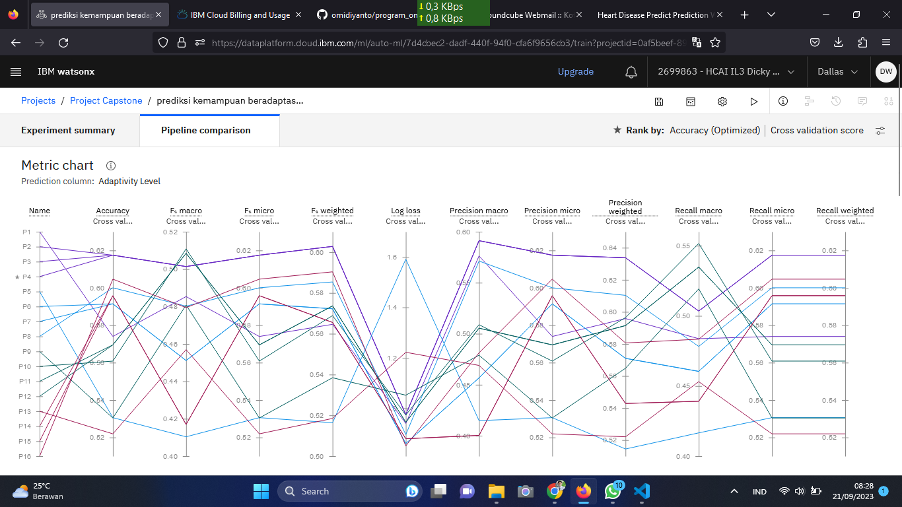
Experiment Summary & Pipeline Comparison
Metric chart adalah chart untuk melihat peringkat setiap model
Relationship Map adalah hasil dari beberapa model algoritma dan pipeline

Slide 8
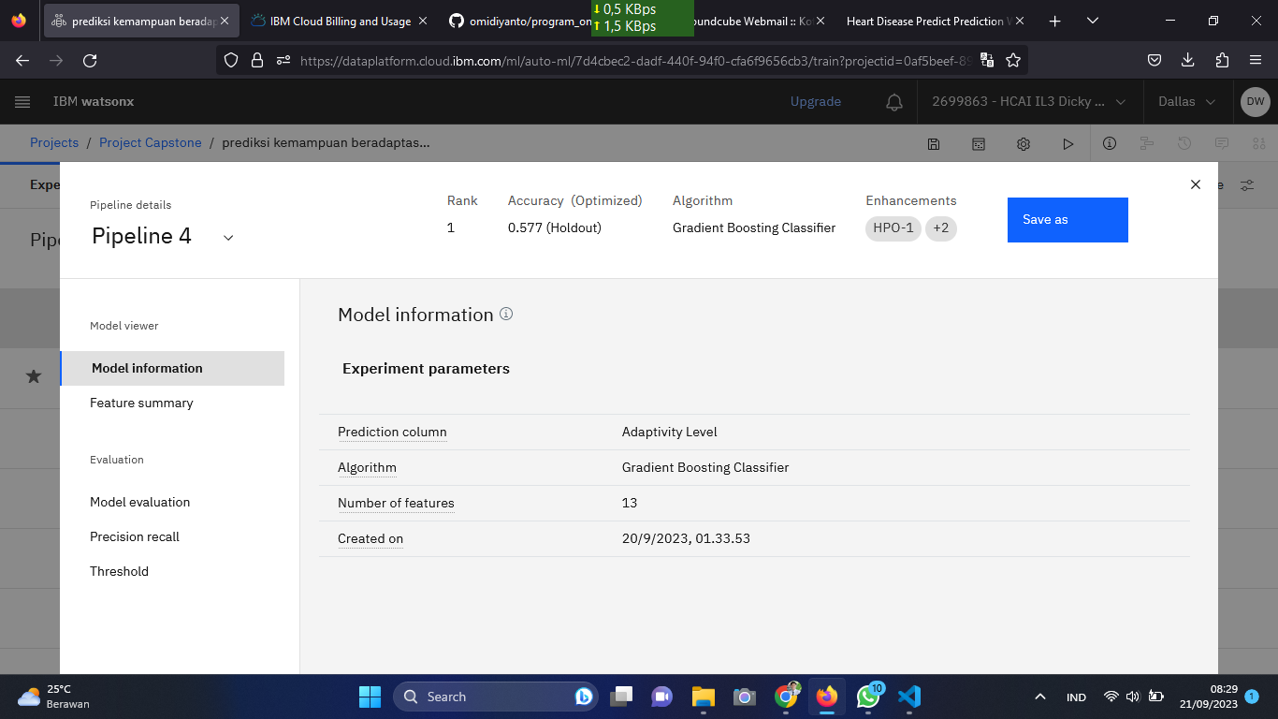
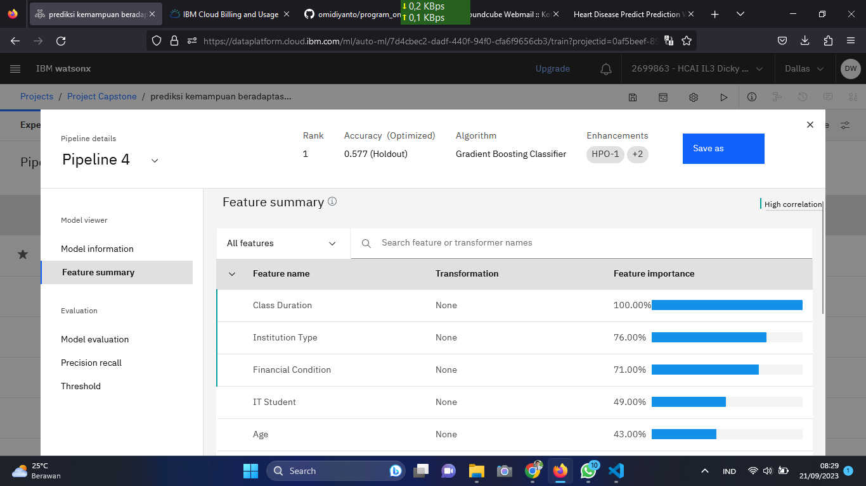
Model Information & Feature Summary
Feature summary menampilkan fitur baru apa pun yang dibuat selama pembuatan alur dan menunjukkan kepentingan relatif setiap prediktor dalam memperkirakan model
Model information berisi informasi dari model pipeline

Slide 9
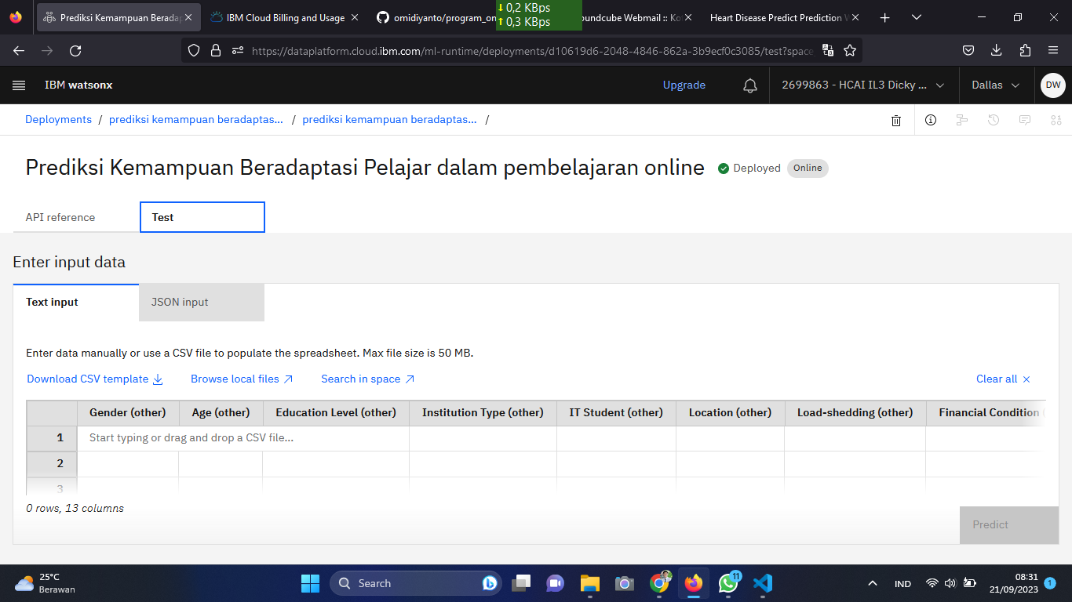
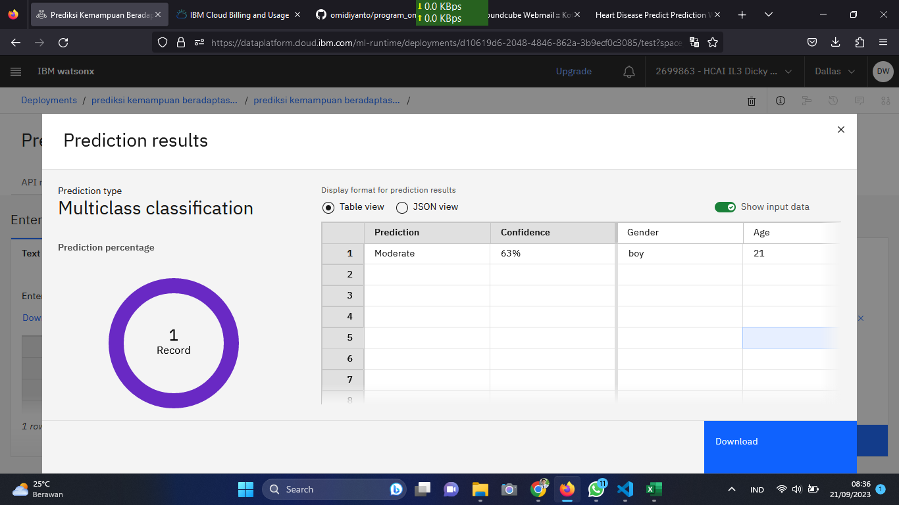
Deployments & Test
Prediction results
Form input data test

Slide 10
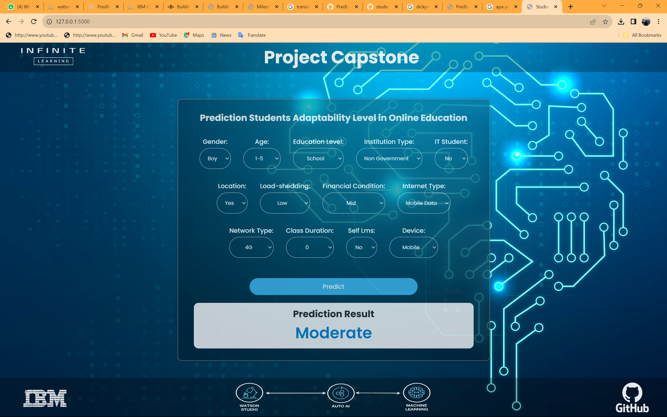
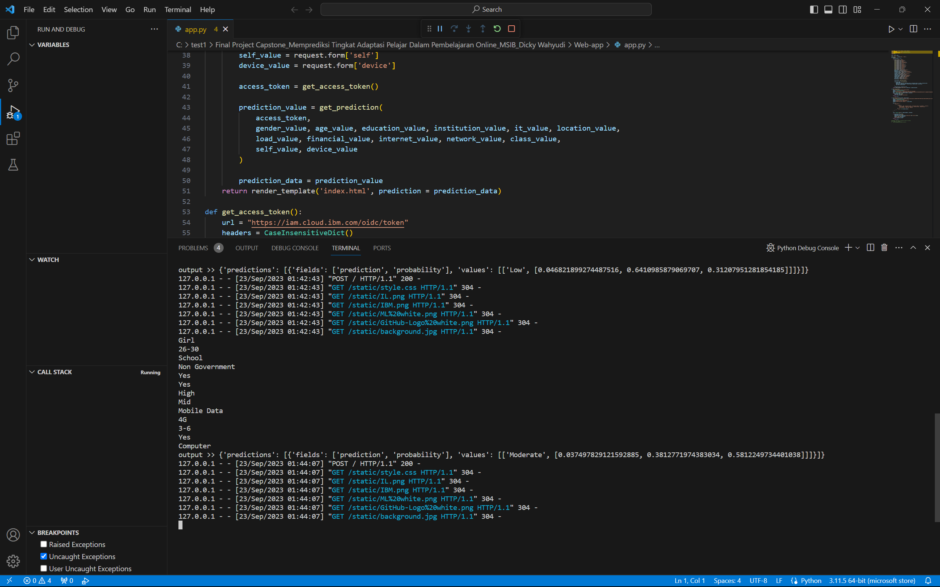
Test Integration to Web
Hasil test berjalan pada Visual studio code
Test pada web

Slide 11
Thank you

